Slide 1
МУНИЦИПАЛЬНОЕ БЮДЖЕТНОЕ ДОШКОЛЬНОЕ ОБРАЗОВАТЕЛЬНОЕ УЧРЕЖДЕНИЕ ГОРОДА КЕРЧИ РЕСПУБЛИКИ КРЫМ «ДЕТСКИЙ САД № 63 «Теремок»

Slide 2
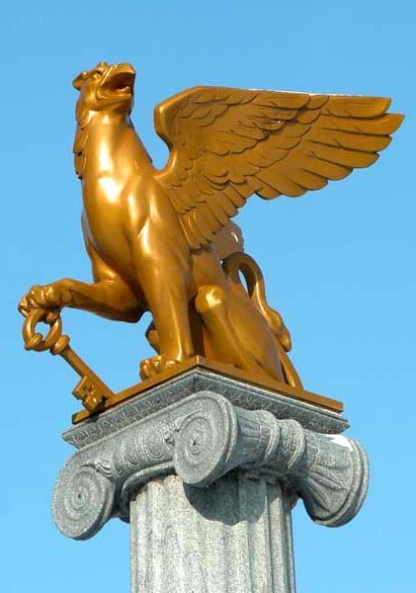
Мой любимый город.
.

Slide 3
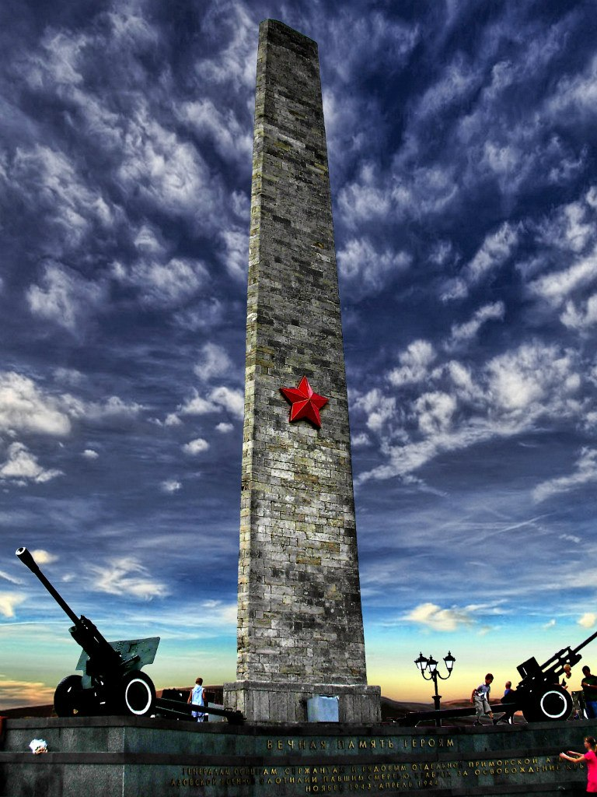
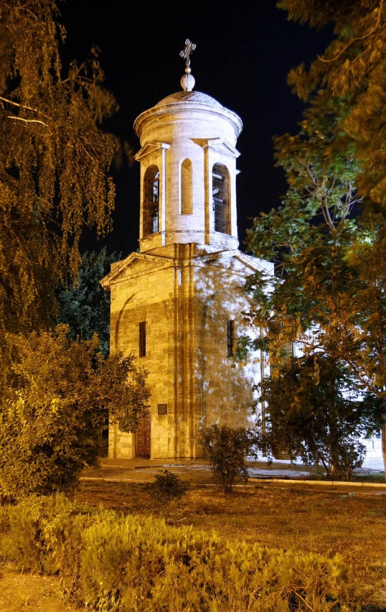
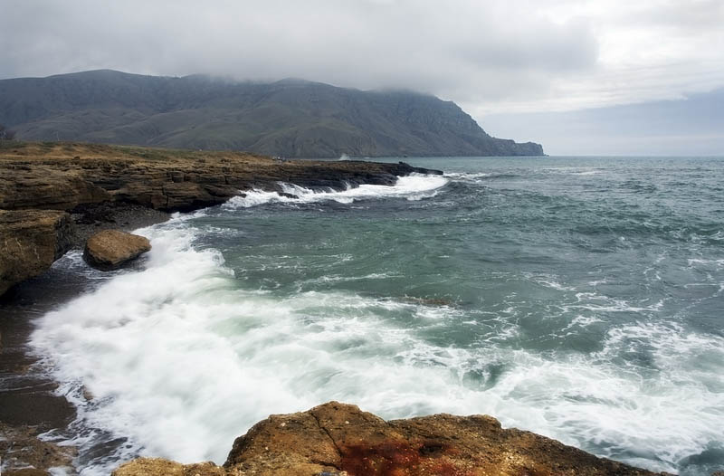
Керчь жемчужина восточного Крыма
Город между двух морей Черного и Азовского. Город памятников истории и архитектуры . Город – Герой.

Slide 5
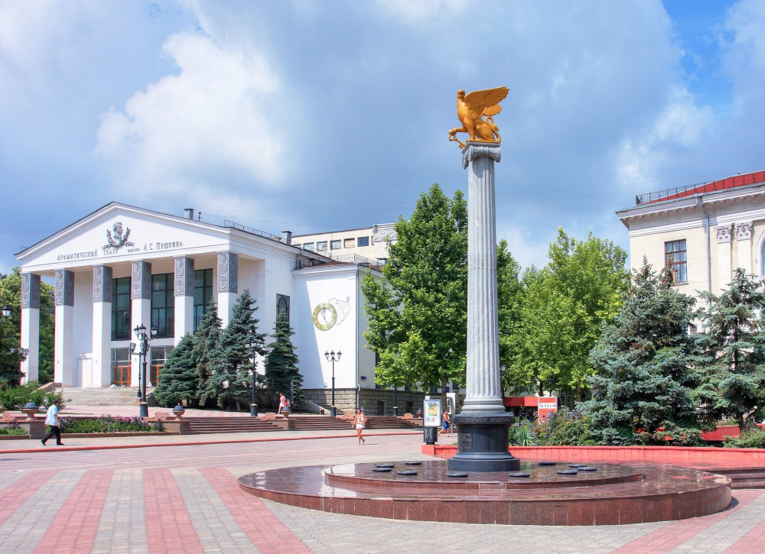
Это центральная площадь города. им. Ленина

Slide 6
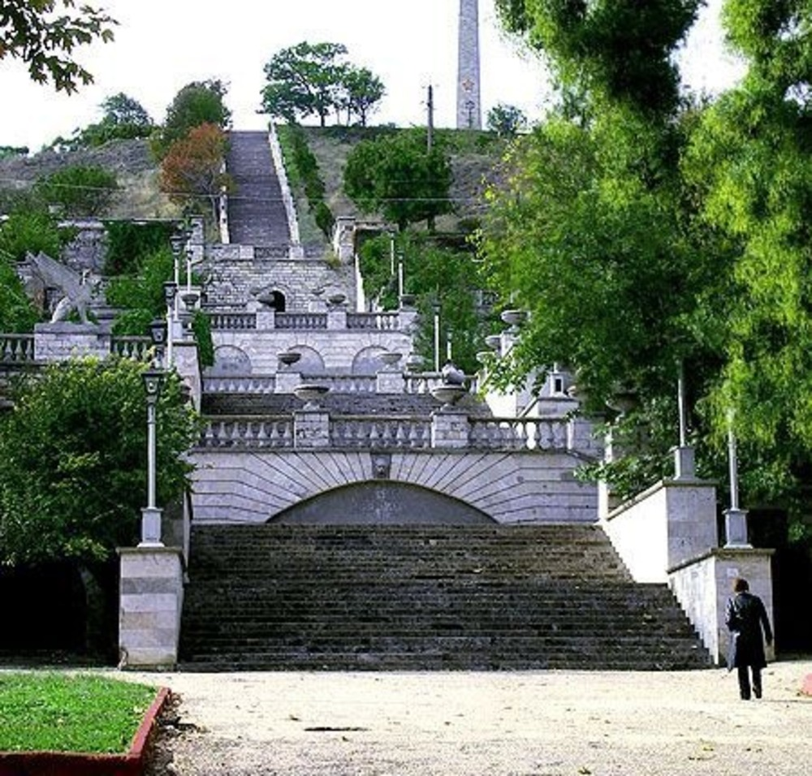
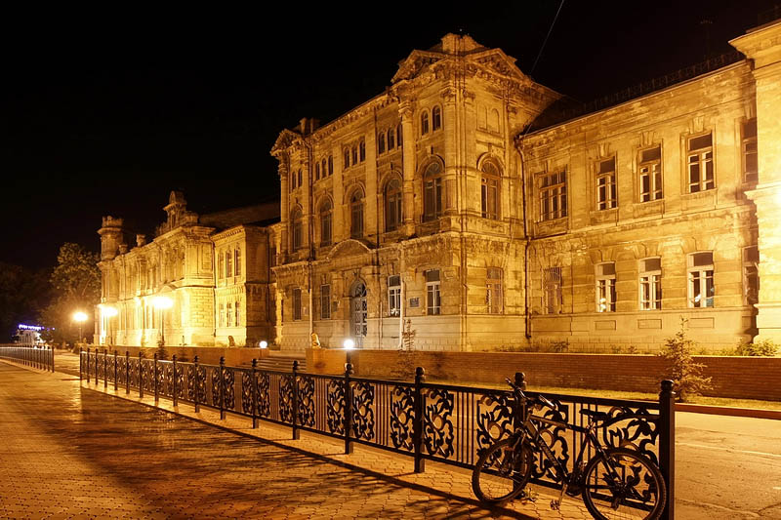
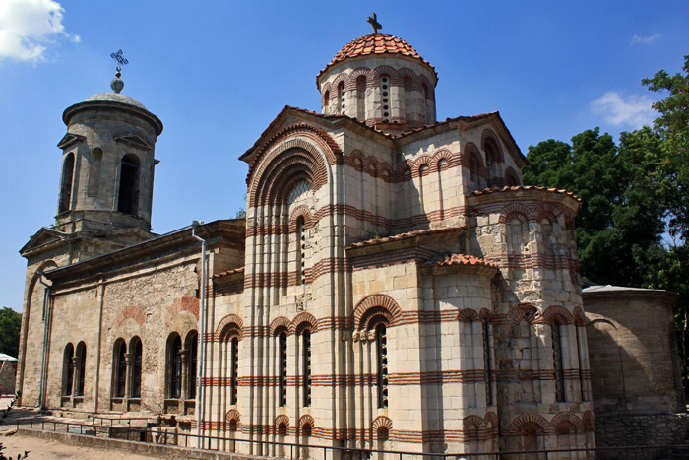
Бывшая женская гимназия, зданию более 100 лет.
Чтоб подняться на гору Митридат, нужно пройти 436 ступенек.
Церковь Иоанна Предтечи Х век .

Slide 8
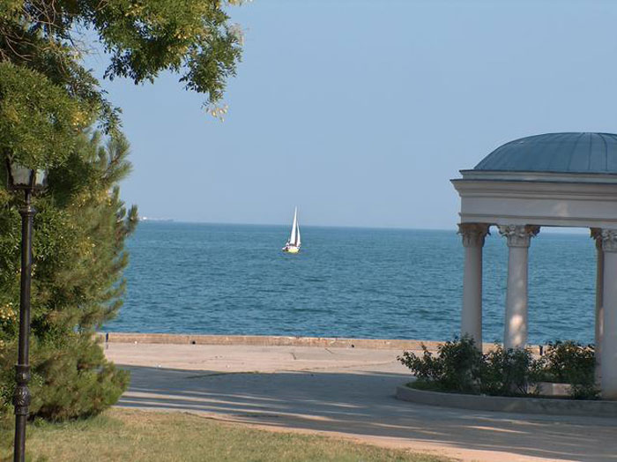
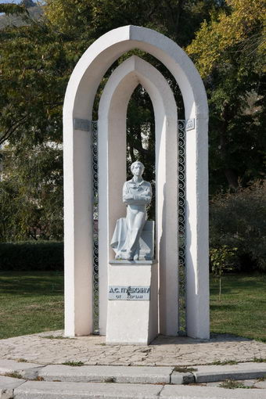
Набережная любимое место Керчан

Slide 13
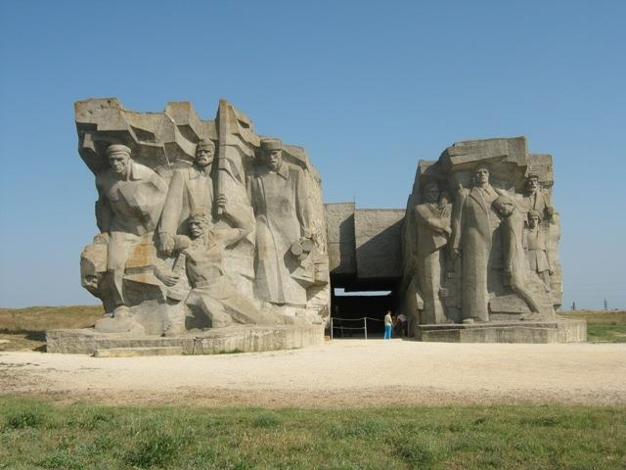
Аджимушкайские каменоломни – это вечная память людям сражавшимся на территории Керченского полуострова в годы великой отечественной войны.

Slide 15
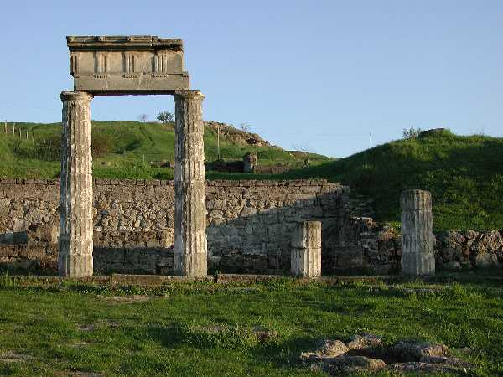
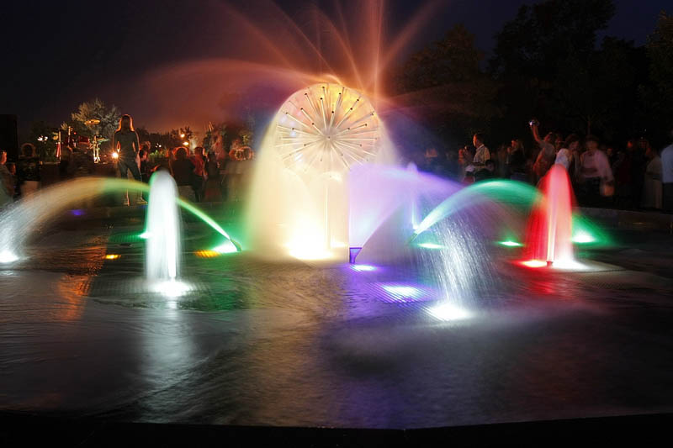
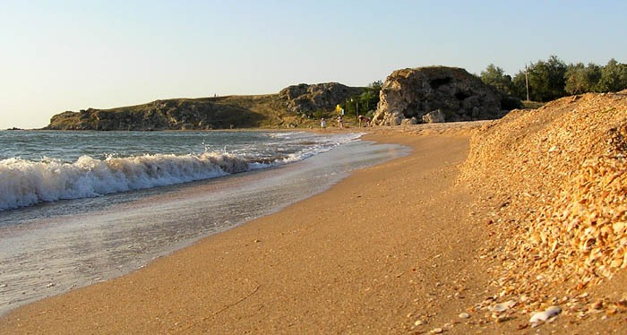
Песчаные пляжи, раскопки древнего Пантикапея прекрасно вписываются в развитые инфраструктуры города.

Slide 18
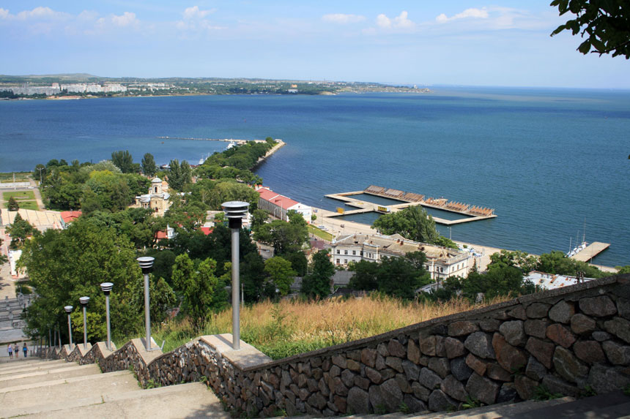
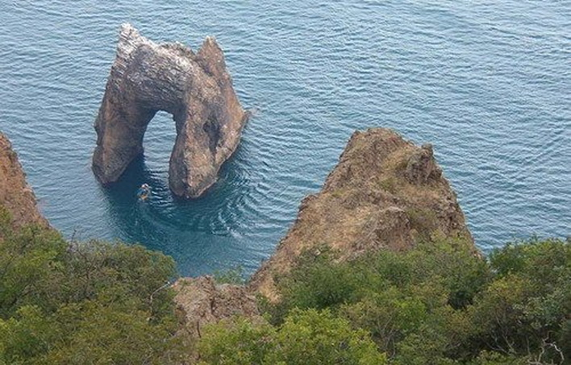
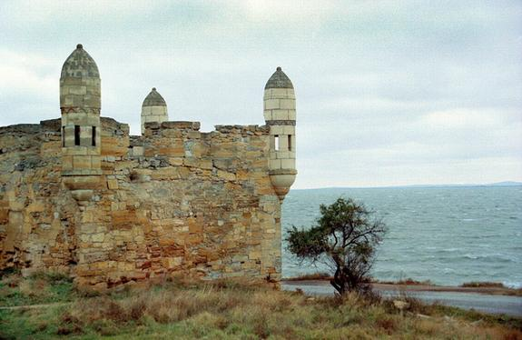
Морские пейзажи, ими можно наслаждаться бесконечно

Slide 20
Пляжи необыкновенной красоты, поражают своей девственной природой…

Slide 22
Уникальные памятники археологии, напоминающие нам о доисторическом происхождении города.

Slide 24
Это по настоящему солнечный город. Эффектно разукрашенные дома в некоторых районах, безусловно радуют взгляд.

Slide 26
Побывав однажды в Керчи, Вы запомните ее на всю жизнь!

